Slide 1
根号数据结构
成都七中 nzhtl1477

Slide 2
Notice
如果没有专门说明
默认n = 1e5 , m = 1e5

Slide 3
分块基础

Slide 4
分块的分类
静态分块
动态分块
静态分块指的是放一些关键点，预处理关键点到关键点的信息来加速查询的，不能支持修改
目前认为：如果可以离线，静态分块是莫队算法的子集
动态分块指的是把序列分为一些块，每块维护一些信息，可以支持修改

Slide 5
动态分块基础
下列提到的分块默认为动态分块

Slide 6
分块基础
要实现：
1.区间加
2.区间和
朴素来做，可以有O(1)修改O(n)查询以及O(n)修改O(1)查询的暴力做法
这个问题可以套用根号平衡达到O( sqrt(n) )修改O( sqrt(n) )查询
我们可以把sqrt(n)个元素放一块里面维护

Slide 7
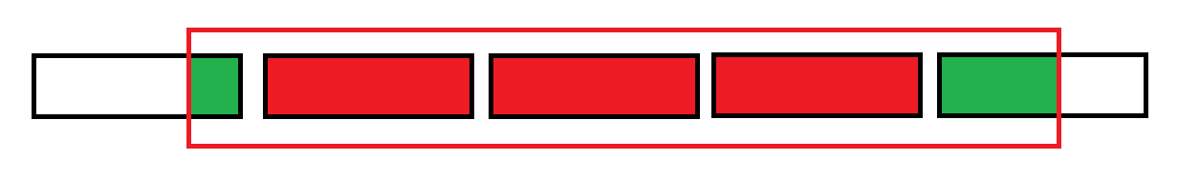
分块基础
我们把每次操作完整覆盖的块定义为“整块”
把每次操作没有完整覆盖的块定义为“零散块”

Slide 8
分块基础
每次操作最多经过O( sqrt(n) )个整块，以及2个零散块
所以我们可以O(1)维护整块信息，O( sqrt(n) )查询零散块信息
这样就达到了O( msqrt(n) )的复杂度

Slide 9
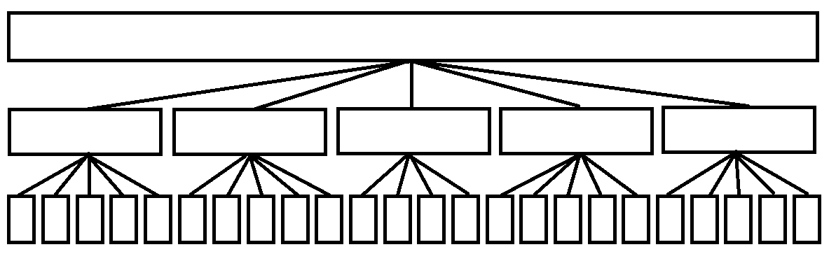
分块
一个度数 ，只有三层的树

Slide 10
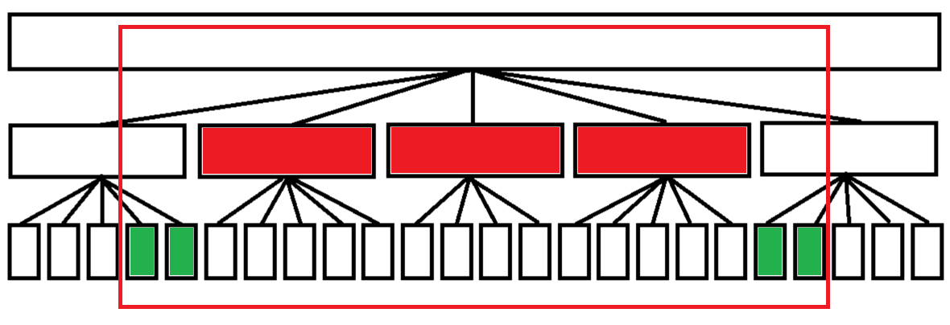
分块
每次修改只用更新： 个size为1的节点以及2个size为 的节点
注意到我们不用维护那个size为n的根节点的信息

Slide 11
分块的作用
所以如果在分治结构上很难快速合并某些信息，我们就可以利用分块来做

Slide 12
经典问题
维护一个序列
1.区间加
2.查询区间小于x的数个数

Slide 13
Solution
如果是单点修改，我们可以用树套树实现
但是区间修改后树套树无法快速合并信息
比如我们维护了cur的一个名次数据结构
cur的左儿子没有发生变化
cur的右儿子被整体加了
这样我们无法通过这两个儿子的名次数据结构快速维护出cur的名次数据结构
也无法直接在cur的名次数据结构上操作
所以分治结构无法在低复杂度解决这个问题

Slide 14
Solution
分块，维护每块的OV（就是排序后的数组）
每次区间加的时候
整块可以打一个标记
零散块可以重构
每次查询的时候
整块查询小于x的数，这个整块的标记为y（也就是说这一块所有数都加了y）
则等价于查整块的排序后的数组里面小于x-y的数的个数
这个可以二分
零散块就直接暴力查询块内在查询区间内的数是否满足条件

Slide 15
Complexity
设有x个块
查询复杂度：
整块O( log(n / x) ) * x
零散块O( n / x )
修改复杂度：
整块O( 1 )
零散块O( n / x ) （重构的时候用归并）
按照根号平衡算一算可以发现
总复杂度O( msqrt( nlogn ) )
此时块大小为sqrt( nlogn )

Slide 16
Solution
大概有另外两个O( msqrt( n ) )的做法
不过没有什么太大的实用价值，写起来很麻烦，常数较大，不一定比O( msqrt( nlogn ) )做法快，也基本上没人会
所以这里就不讲了

Slide 17
[Ynoi2017] 由乃打扑克
维护一个序列
1.区间加
2.查询区间k小

Slide 18
Solution
如果直接套用上一题的做法
每次查询的时候二分答案，然后查询区间中小于ans的数个数
复杂度是O( msqrt( nlogn )logn )的
很遗憾，被我卡掉了

Slide 19
Solution
将块大小设为sqrt(n)logn
每次修改显然复杂度为sqrt(n)logn
二分答案，每次查询
则有sqrt(n)/logn个整块，这部分复杂度为O( sqrt(n) )单次
有sqrt(n)logn个零散的点，这部分复杂度为O( sqrt(n)logn )单次
想办法优化掉零散点的复杂度

Slide 20
Solution
可以预先先把零散的两个块归并成为一个假的块
这样我们每次二分答案之后只用在这个假的块上面二分即可
总复杂度O( msqrt(n)logn )

Slide 21
Solution
存在O( msqrt( nlogn ) )的算法，基于复杂的多序列二分，not practical

Slide 22
用根号平衡来优化数据结构复杂度

Slide 23
根号平衡
维护一个序列，支持：
O( 1 )单点修改，O( sqrt(n) )区间和

Slide 24
根号平衡
分块维护块内和，每次修改的时候更新块内和以及该位置在数组上的值
查询的时候就和普通分块一样查

Slide 25
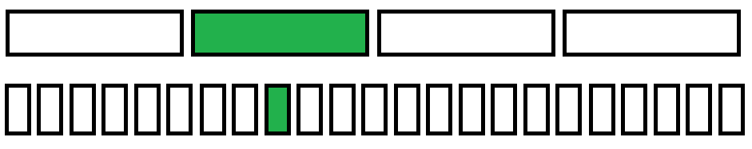
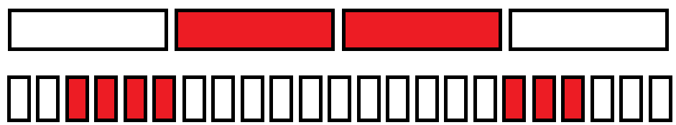
根号平衡
修改：
查询：

Slide 26
根号平衡
维护一个序列，支持：
O( sqrt(n) )单点修改，O(1)区间和

Slide 27
根号平衡
分块维护块内前缀和和块外前缀和
也就是说维护每个块块内前x数的和
以及维护前x的块的和
更新的时候分别更新这两个前缀和
查询的时候把这两个前缀和拼起来

Slide 28
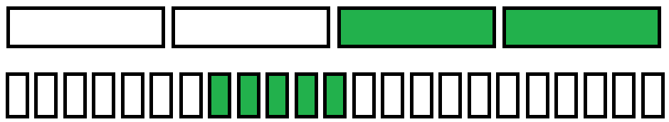
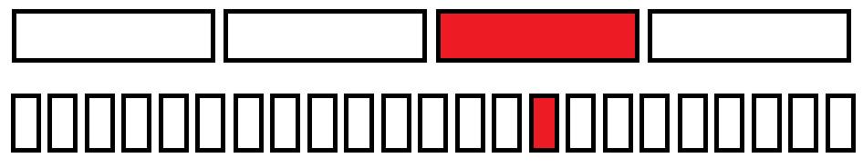
根号平衡
修改：
查询：

Slide 29
根号平衡
维护一个序列，支持：
O( sqrt(n) )区间加，O(1)查单点

Slide 30
根号平衡
直接分块

Slide 31
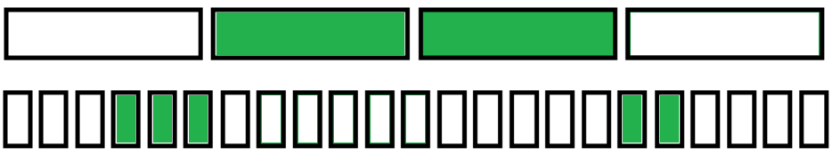
根号平衡
修改：
查询：

Slide 32
根号平衡
维护一个序列，支持：
O(1)区间加，O( sqrt(n) )查单点

Slide 33
根号平衡
每次对区间[l,r]加x的时候
差分为前缀[1,l-1]减x，前缀[1,r]加x
同时在数组上和块上打标记
使得区间[l,r]加x
查询的时候就扫过块外的标记和块内的标记即可

Slide 34
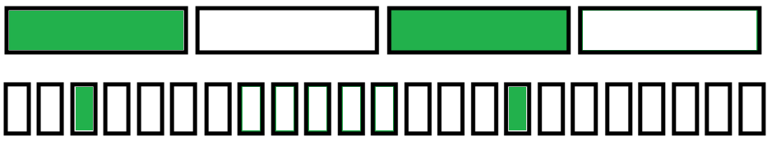
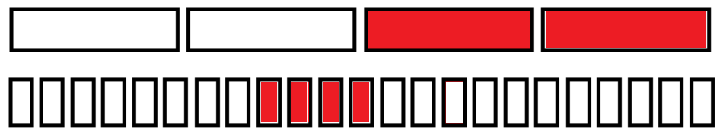
根号平衡
修改：
查询：

Slide 35
根号平衡
维护一个集合，支持：
O(1)插入一个数
O( sqrt(n) )查询k小
值域O(n)

Slide 36
根号平衡
离散化后对值域进行分块
还是维护第i个块里面有多少个数
查询的时候从第一个块开始往右跑
最多走过sqrt(n)个整块和sqrt(n)个零散的数

Slide 37
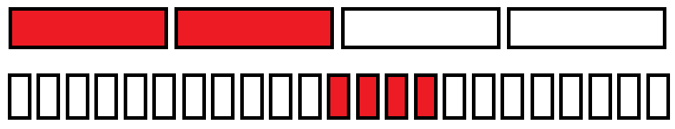
根号平衡
修改：
查询：

Slide 38
根号平衡
维护一个集合，支持：
O( sqrt(n) )插入一个数
O(1)查询k小

Slide 39
根号平衡
值域分块
对于每个数维护一下其在哪个块里面
对于每个块维护一个OV（有序表）表示这个块内的所有数存在的数，从小到大
这样我们修改的时候只会改变sqrt( n )个数所从属的块
查询的时候定位到其所属于的块，然后找到其在该块中对应的值

Slide 40
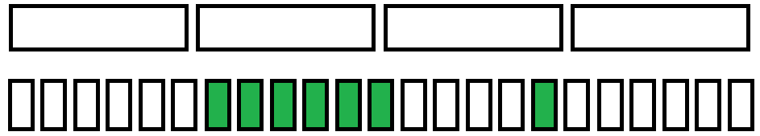
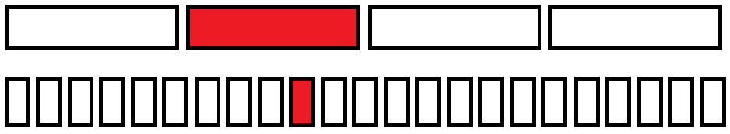
根号平衡
修改：
查询：

Slide 41
CodeChef Chef and Churu
给长为n的序列，给定m个函数，每个函数为序列中第li 到第ri个数的和
有q个两种类型的操作：
1 x y 把序列中的第x个数改为y
2 x y 求第x个函数到第y个函数的和

Slide 42
Solution
因为函数不变，所以把函数分块
维护一个前i个块的函数的前缀和，代表前i个块中每个序列上的点的出现次数
然后再维护一个前i个块的函数的答案
每次修改只需要查询这个序列上的点在前i个块的函数中的出现次数即可
然后零散的部分，即用一个O( sqrt(n) )修改，O( 1 )查询的分块维护即可
O( nsqrtn + msqrtn ) = O( msqrtn )

Slide 43
Solution
可能存在polylog做法，但我想了想不会，这里只是通过此题介绍一下分块

Slide 44
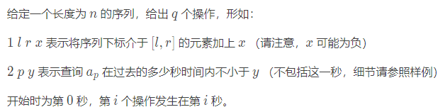
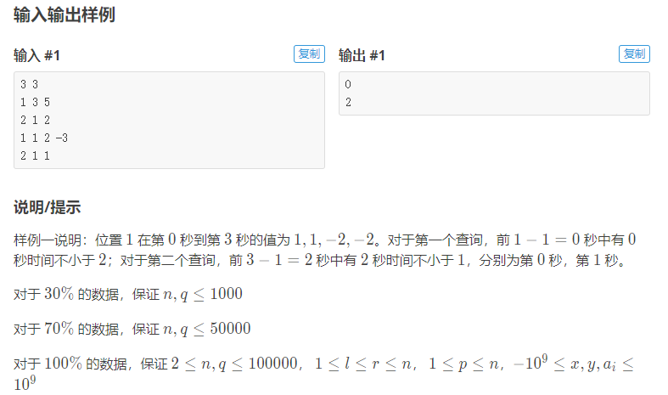
Luogu3863 序列

Slide 45
Solution
考虑离线扫描线扫序列维，数据结构维护时间维
问题转换为区间加区间rank问题

Slide 46
简单莫队算法

Slide 47
普通莫队算法
理想莫队信息：维护一个子集的信息，支持O( a )插入一个元素，O( b )删除一个元素，无法比直接暴力更高效地合并
问题：给出一个点集，多次询问点集的一个子集的信息
这里只考虑类似区间信息的维护

Slide 48
普通莫队的本质
假设有两个区间询问
[l1,r1],[l2,r2]
如果我们可以O(x)插入或者删除一个元素
即我们已经得到了[l,r]的答案
可以O(x)转移得到
[l,r+1],[l,r-1],[l-1,r],[l+1,r]的答案
那么我们可以O( x * ( |r1-r2|+|l1-l2| ) )
由[l1,r1]的答案得到[l2,r2]的答案

Slide 49
普通莫队的本质
于是序列长n，有m个询问
我们可以以一种特殊的顺序依次处理每个询问
使得sigma( |li-li-1| + |ri-ri-1| )在一个可以接受的范围内
可以对序列分块，然后把询问排序
排序的时候以左端点所在块编号为第一关键字
右端点位置为第二关键字

Slide 50
普通莫队的本质
可以证明这样的复杂度是O( nsqrt( m ) + m )的

Slide 51
普通莫队的本质
不是msqrt( n )吗？
然而的确是nsqrt( m )的

Slide 52
普通莫队的本质
有没有更优的做法呢
我们可以用曼哈顿距离最小生成树去近似这个问题
把每个询问[l,r]看做二维平面上的点
于是我们按照建出来的曼哈顿距离最小生成树去DFS
这个做法的复杂度和最优转移一定是同阶的
曼哈顿距离最小生成树和刚刚介绍的排序算法的最坏复杂度是一样的，所以莫队问题可以直接按块排序

Slide 53
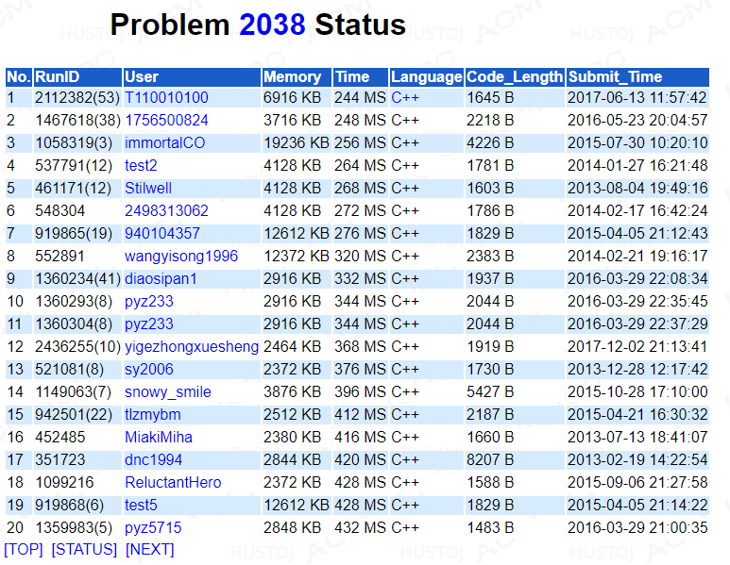
普通莫队的优秀写法

Slide 54
普通莫队卡常数的基本方法
排序要按照奇偶分别排
这样可以块一倍
调那个常数可以块10%左右

Slide 55
经典问题
查询一个区间中每个数出现次数的平方和

Slide 56
Solution
裸上莫队，定义cnt[x]为x的出现次数
每次更新的时候，如果插入一个x
则ans += 2 * cnt[x] + 1
如果删除一个x
则ans -= 2 * cnt[x] – 1

Slide 57
Notice
此题存在O( n^1.41 )的算法，依赖快速矩阵乘法而not practical

Slide 58
[Ahoi2013]作业
查询区间[l,r]中值在[a,b]内的不同数个数
n <= 1e5 , m <= 1e6

Slide 59
Solution1
这是个特殊的三维偏序
由于这个题的特殊性质所以可以用莫队实现

Slide 60
Solution1
首先可以跑个莫队
维护一个树状数组
复杂度O( nsqrt( m )logn )

Slide 61
Solution1
这类莫队有一个通用的优化方法
莫队总共修改O( nsqrt( m ) )次
查询只有O( m )次
树状数组修改和查询复杂度O( logn )
但是如果用值域分块的话
值域分块可以O( 1 )修改O( sqrt( n ) )查询

Slide 62
Solution1
于是我们对这个进行根号平衡
修改O( nsqrt( m ) )次，每次O( 1 )
查询O( m )次，每次O( sqrt( n ) )
总复杂度O( nsqrt( m ) + msqrt( n ) ) = O( msqrt( n ) )

Slide 63
Solution2
显然存在polylog解法，这里不做介绍

Slide 64
[Ynoi2016]这是我自己的发明
给一个树，n 个点，有点权，初始根是 1
m 个操作，每次操作：
1.将树根换为 x
2.给出两个点 x，y，从 x 的子树中选每一个点，y 的子树中选每一个点，如果两个点点权相等，ans++，求 ans
n <= 1e5 , m <= 5e5

Slide 65
Hint
肯定是按照DFS序转换为区间查询
两个区间不好维护，但是这个信息具有可减性
可以考虑差分

Slide 66
Solution
按照DFS序转换为区间查询
然后考虑差分
[l1,r1] - [l2,r2]的询问
可以差分为：
F(l1,r1,l2,r2)=F(1,r1,1,r2)-F(1,l1-1,1,r2)-F(1,r1,1,l2-1)+F(1,l1-1,1,l2-1)
这样都变成了前缀的区间
就可以在这个上面跑莫队了

Slide 67
Solution
这个题m=5e5，然后这个差分会导致最多差分出9个询问
询问最后有5e6个左右，排序的O( mlogm )比较慢
可以考虑对莫队的询问进行基数排序
总复杂度O( nsqrt( m ) + m )

Slide 68
Bzoj3920 Yunna的礼物
序列，查询区间中出现次数k1小的数中值第k2小的数
卡空间

Slide 69
Technology
我们可以考虑进行高维离散化
比如说，对于一个数x，其在序列中出现了y次
开个vector < int > v[ MAXN ]
在v[1] , v[2] ... v[y]中都push_back( x )
然后对于每个vector，分别进行离散化
这样就保证了空间线性

Slide 70
Technology
高维离散化这个技巧还可以用来在1e5的范围下跑二维树状数组
即对于每次树状数组修改的时候，把所有涉及到的节点保存下来，然后对这些节点进行离散化

Slide 71
Solution
于是我们离散化之后
就可以边跑莫队边维护一个值域分块来搞了
O( nsqrt( m ) + msqrt( n ) ) = O( msqrt( n ) )

Slide 72
Bzoj4241历史研究
序列，定义Chtholly(l,r,x)为x在区间[l,r]中出现次数，查询一个区间中最大的x*Chtholly(l,r,x)

Slide 73
Solution
可能出现的答案只有n种
和刚刚那个题类似，一个数x出现次数为y，则答案有可能为
x*1,x*2...x*y
于是将这些可能的值放一起离散化
然后就可以套用值域分块来
O( nsqrt( m ) + msqrt( n ) )做了

Slide 74
[Ynoi2015]いずれその陽は落ちるとしても
给你一个序列a，每次查询一个区间[l,r]。
这个区间一共可以形成2^(r-l+1)个子序列，即每个数出现或者不出现，定义一个子序列对答案的贡献为其去重之后的和，即如果一个数x在这个子序列里出现了多次，那么只算一次。
查询区间[l,r]里面每个子序列的贡献的和。
然而由乃为了让这个题变麻烦，所以每次的膜数不一样。

Slide 75
Solution
考虑单次询问怎么算
对于数x，假设出现了y次，区间长度是len
则x对答案的贡献是
是除了x之外的数有这么多个不同的子序列，这些对x的贡献没有影响
是所有x构成的子序列中有 种至少包含一个x，有1种不包含x

Slide 76
Solution
如果每次模数一样的话，直接边跑莫队维护就可以了。。。
然而每次模数不一样

Slide 77
Solution
注意到贡献分为两部分 与
其中第一部分非常好维护
第二部分的贡献，可以把出现次数相同的数一起维护贡献
注意到一个区间中只有O( sqrt( n ) )种不同的出现次数

Slide 78
Solution1
因为1+2+...+sqrt(n) = O(n)
这是一个自然根号
所以我们可以用一个均摊的莫队来维护区间可能的出现次数，从而维护区间中所有出现次数
然后为了O(1)实现快速幂，我们可以每次O( sqrt(n) )算出
2^1,2^2…2^sqrt(n) % p
以及2^sqrt(n),2^2sqrt(n)…2^sqrt(n)*sqrt(n) % p
总复杂度O( nsqrt( m ) + msqrt( n ) ) = O( msqrt( n ) )

Slide 79
Solution2
我们可以直接在快速幂上跑类似finger search的东西
如果维护了sorted的次幂，我们已知2^x，需要求2^y，保证x<=y，则可以O( log(y-x) )处理，而不用O( logy )的时间
这样可以证明复杂度是O( sqrtn )，大家可以利用高数知识自己证一下

Slide 80
Luogu3245 HNOI2016大数
给一个数字串以及一个质数p
多次查询这个数字串的一个子串里有多少个子串是p的倍数

Slide 81
Solution
记suf[i]为i -> n构成的后缀串
如果对于l,r有suf[l] % p == suf[r+1] % p
则s[l...r] * 10 ^ ( n - r - 1 )为p的倍数

Slide 82
Solution
对p=2,5时特判
p!=2,5时s[l...r] * 10 ^ ( n - r - 1 )为p的倍数即意味着s[l...r]为p的倍数
离散化一下，然后就变成小Z的袜子了

Slide 83
Luogu3604 美好的每一天
给一个小写字母的字符串
每次查询区间有多少子区间可以重排成为一个回文串
n,m<=6e4

Slide 84
Solution
什么条件等价于重排成为一个回文串？
1.所有数都出现偶数次
2.只有一个数出现奇数次
有什么转换的形式方便维护一个数出现的奇偶性？

Slide 85
Solution
奇偶性可以想到异或
我们令’a’ -> 1,’b’ -> 2,’c’ -> 4…,’z’ -> 1<<25
如果维护一个前缀xor和b，b[i]=b[i-1]^(1<<a[i]-1)
则一个区间[i,j]的xor和等于[1,i-1]^[1,j]，也就是等于b[i-1]^b[j]
发现出现次数都是偶数等价于b[i-1]^b[j]=0
出现次数都是奇数等价于b[i-1]^b[j]=2^k,k=0…25

Slide 86
Solution
于是问题就变成了
区间有多少二元组(i,j)满足b[i-1]^b[j]==0,1,2,4,…2^25
每次for 26个元素即可
设字符集为c
O( nsqrtnc )

Slide 87
经典问题
查询区间逆序对个数

Slide 88
吐槽
区间逆序对所有人都以为是msqrtnlogn的
我无聊想了想能不能优化
然后发现可以

Slide 89
Brute
可以莫队，转移的时候就是查询区间小于x的数个数
维护区间值域上的树状数组
复杂度O( nsqrt( m )logn )
然而区间逆序对为什么要带log

Slide 90
Solution
为什么要维护区间树状数组？

Slide 91
Solution1
可以维护一个可持久化块状树
或者称为可持久化值域分块吧
可以理解为把分块的树可持久化一下

Slide 92
Solution1
根号平衡：
可持久化Trie：
O( logn )插入+可持久化
O( logn )查询区间小于x的数个数
可持久化块状树：
O( sqrtn )插入+可持久化
O( 1 )查询区间小于x的数个数

Slide 93
Solution1
序列长n，我们插入n次，单次O( sqrtn )
莫队转移O( nsqrt( m ) )次，单次O( 1 )
总复杂度O( nsqrt( m ) + nsqrt( n ) ) = O( nsqrt( m ) )

Slide 94
Solution2
等等再讲

Slide 95
But
由于树状数组带一个不可卡的1/2常数
所以树状数组复杂度大概为nsqrt( m )logn/2
而两个不带log做法的常数则偏大
大概为nsqrt( m ) * 5左右
而且这个做法空间是 O( nsqrtm )，O( nsqrtn )的，导致常数变大

Slide 96
Question
难道这个logn不可卡吗

Slide 97
Answer
可卡
只需把空间优化到O( n + m )即可

Slide 98
Notice
此题存在O( n^1.41 )的算法，依赖快速矩阵乘法而not practical

Slide 99
莫队二次离线
即区间逆序对的Solution2
这里说明一下其本质：
将莫队当做是O( nsqrt(m) )次查询区间中满足特定特征的性质的数的某个信息
如果这个信息具有可减性，可以差分
考虑差分后变成O( nsqrt(m) )次查询前缀中满足特定特征的性质的数的某个信息

Slide 100
莫队二次离线
传统莫队：
插入次数 O( nsqrt(m) )
查询次数 O( nsqrt(m) )
二次离线莫队：
插入次数 O( n )
查询次数 O( nsqrt( m ) ) (带2倍常数)

Slide 101
莫队二次离线
由于只插入O( n )次
所以我们可以考虑把根号平衡向插入的方向移动
插入代价可以较高，从而降低查询代价

Slide 102
具体实现：区间逆序对的Solution2
考虑离线莫队产生的转移
设当前我们在询问x，要转移到询问y
即每次[l,r] -> [l,r+1],[l,r-1],[l+1,r],[l-1,r]的时候，设这次转移是求区间小于z的数个数
我们差分一下，在l-1处打上一个标记(x,z)，在r处打上一个标记(x,-z)
然后扫一遍，用值域分块维护就可以O(1)知道每次转移的贡献了
总复杂度O( nsqrt(m) )
空间复杂度O( nsqrt(m) )

Slide 103
Problem
由于要把莫队的过程整个离线下来
这个由于差分，所以自带2倍常数
又每次查询需要维护两个int ( n , m = 1e5 )
所以空间常数巨大（随机数据下都要500MB空间左右）
又由于寻址不连续，所以只是离线这一步就要花费巨大的时间
所以这是一个空间和时间都消耗很大的算法

Slide 104
Possibility
可不可以优化这个的空间呢？

Slide 105
Optimization
如果可以把空间优化至O( n + m )
则一切问题都解决了
（时间消耗大的最大问题是空间太大导致内存访问代价过高引起的）

Slide 106
Optimization
深入挖掘这个莫队的性质
发现莫队只有O( m )次本质不同的询问：
区间[l1,r1-1]内与a[r1]有关的一个信息
区间[l1,r1-2]内与a[r1-1]有关的一个信息
区间[l1,r1-3]内与a[r1-2]有关的一个信息
......
区间[l1+1,r1]内与a[l1]有关的一个信息
区间[l1+2,r1]内与a[l1+1]有关的一个信息
区间[l1+3,r1]内与a[l1+2]有关的一个信息
......

Slide 107
Optimization
这个明显很有规律
可以针对莫队的4种转移推一下其贡献
发现有6种贡献：
+/-前缀x内序列区间为[l,r]的所有数的贡献
+/-前缀[l,r]内其右边+1位置的数的贡献
+/-前缀[l,r]内其自己的贡献
第一种可以直接在每个地方开个vector，然后push_back一个pair表示区间来实现
后面两种可以通过打差分标记来实现

Slide 108
Optimization
这个存在简洁很多的写法，讲后面的题的时候回提到

Slide 109
树上莫队
查询链信息
查询子树信息
如果是查询子树的理想莫队信息，那么子树信息可以启发式合并上来，是polylog的

Slide 110
树上莫队
查询链的信息
有多种实现方法
第一种是将树的联通块分块，在树上跑莫队
另一种是将树的括号序分块，在括号序上跑莫队
我们也可以使用更好的树分块方法，不过链太弱了所以没有必要
无论代码难度，常数来说都是括号序更优
这里只介绍括号序

Slide 111
括号序
即DFS树的时候
进入x点就push_back( +x )
走出x点就push_back( -x )
莫队转移的时候
如果新加入的值是+x，就加入x
如果新加入的值是-x，就删除x
如果新删除的值是+x，就删除x
如果新删除的值是-x，就加入x

Slide 112
带修改莫队
普通的莫队是在转移二元组状态(l,r)
如果带修改，可以加上一维表示时间
把状态变成三元组状态(l,r,t)
这个新的状态可以在一个可以O(1)转移到
(l,r,t-1) (l,r,t+1)
(l-1,r,t) (l+1,r,t)
(l,r-1,t) (l,r+1,t)
可以用和普通莫队类似的方法排序转移，做到O( n^5/3 )

Slide 113
不删除莫队
莫队转移需要可以在一个可以接受的复杂度达到：
由(l,r)转移到(l-1,r),(l+1,r),(l,r-1),(l,r+1)
然而有的信息不支持快速删除（比如max）
可以通过一些方法使得其只要支持按顺序撤销，而不用支持删除

Slide 114
经典问题
序列，多次查询一个区间[l,r]内
最小的|ai-aj| , l <= i , j <= r
1<=n,ai<=2e5

Slide 115
Brute
显然可以莫队+数据结构维护
O( nsqrt( m )logn )
需要数据结构支持查询前驱后继，还要开个堆维护一下，每次还要修改三次
由于值域小，可以做到O( nsqrt( m )loglogn )
常数巨大

Slide 116
Possibility
可不可以用区间逆序对那个方法优化呢？
然而区间逆序对能优化复杂度的原因是因为信息具有可减性，可以通过差分来降低复杂度
区间前驱后继明显没有这种性质

Slide 117
Solution
考虑一个数据结构
支持：
O( 1 )插入
O( 1 )查询一个存在的数的前驱后继
是否存在这样的数据结构？
在值域有限并且强制在线情况下
最优是vEB树的Θ( loglogv )，这个是确界

Slide 118
Solution
考虑一个数据结构
支持：
O( 1 )删除
O( 1 )查询一个存在的数的前驱后继
是否存在这样的数据结构？
可以用链表维护

Slide 119
Solution
也就是说
如果我们查询区间[l,r]
然后我们有区间[x,y]的值域链表
满足x <= l , r <= y
则可以O( x - l + r + y + sqrt(n) )搞出区间[l,r]的信息

Slide 120
Solution
即从两边开始，把[x,l-1]和[r+1,y]的所有数都删除掉
删除x的时候
将x-pre(x) , suf(x)-x删除
将suf(x)-pre(x)插入
即可以维护出新的区间的答案了

Slide 121
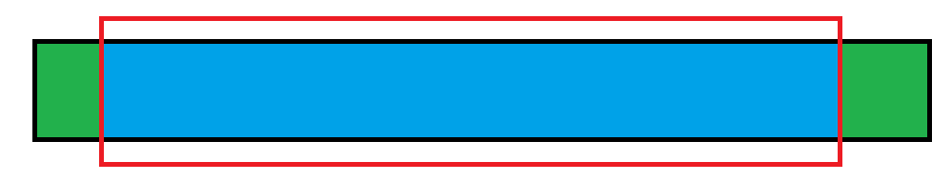
Solution
整个的区间为[x,y]
蓝色的区间为[l,r]
即我们需要删除绿色的区间里面所有的数

Slide 122
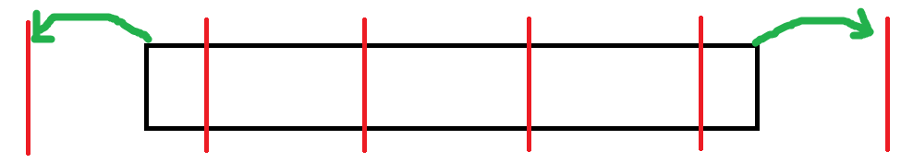
Solution
考虑撒t个关键点
如果维护了关键点到关键点的信息
则我们[x,y]只要找到最近的关键点l满足l<=x,最近的关键点r满足y<=r即可O( n/t )从区间[l,r]转移到区间[x,y]
我们知道所有关键点的位置后
可以离线每个询问，就知道每个询问是由哪一对关键点得来的

Slide 123
Solution
可以考虑撒n/sqrt(m)个点
于是对于每个询问，转移的复杂度为O( n/sqrt(m) )
每个关键点需要O(n)处理其到每个关键点的链表以及值域分块
复杂度为O( n^2/sqrt(m) )
总复杂度O( n^2/sqrt(m) + n/sqrt(m)*m ) = O( nsqrt(m) )

Slide 124
Notice
删除点之后还需要撤回这个删除
这个可以按时间维护一个栈来搞
优化的本质是：
无法O(1)插入
但是可以O(1)撤销

Slide 125
Notice
其实不删除莫队和静态分块一定程度上是等价的
区别：
1.不删除莫队的常数较小
2.不删除莫队利用了之前状态的信息，也就是说如果不支持快速可持久化，不删除莫队的复杂度会比静态分块更优

Slide 126
Notice
这个题有nlognlogv的线段树做法
可以去cf上翻翻

Slide 127
Bzoj4358 permu
查询一个区间中最长的值域连续段
值域连续段[x,y]即区间中存在[x,y]内所有数
值域连续不意味着序列上连续

Slide 128
Solution 引用自ccz181078博客
若维护当前区间[l,r]中每个值向左右延伸到的最远位置
实际只要维护值域的每个边缘点向另一侧延伸的最远位置
可以O(1)转移到[l,r+1]或[l-1,r]
但是这个由于是个取max的过程，所以不支持删除
于是可以套用不删除莫队的做法即可

Slide 129
CodeChef QCHEF
序列，每个询问求区间[L,R]中值相同时，位置差的最大值
即最大的|x-y|使得L<=x,y<=R且a[x]==a[y]

Slide 130
Solution
和上一个题差不多
对于每个值维护一下最左边和最右边的点
然后跑不删除莫队即可

Slide 131
Luogu5386 [Cnoi2019]数字游戏
给定一个排列，多次询问，求一个区间 [l,r] 有多少个子区间的值都在区间 [x,y] 内。

Slide 132
Solution
这个题我们可以考虑用莫队跑值域区间
我们把值在目前莫队跑的区间内的序列位置标为1，否则标为0
发现答案就是在序列的一个区间中，每个极长1的段的size的平方，这样的东西

Slide 133
Solution
我们对序列分块后，每个块维护块内的答案，这样如果我们知道每次修改的极长1段的位置，我们就可以O(1)修改了
上面一题给出了一个不删除莫队维护极长1段的方法，直接套用就行了
总时间复杂度O( nsqrtm + msqrtn )

Slide 134
Thanks for listening
1974015903

